Slide 1



الجهاز التنفسي
علوم
الصف الرابع الابتدائي

Slide 2


قائمة المحتويات
2
1
عرض الدرس
الأهداف التعليمية
3
التقويم

Slide 3
الأهداف التعليمية
ان يكون التلميذ قادرا علي شرح مكونات الجهاز التنفسي
ان يتعلم التلميذ ماهو الجهاز التنفسي؟
ان يقوم التلميذ بمعرفة موقع الجهاز التنفسي؟

Slide 4
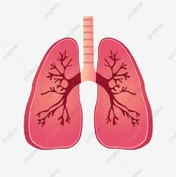

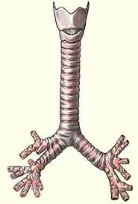
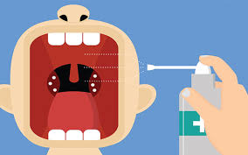
الجهاز التنفسي يتكون من:-
الرئتين
البلعوم
. الأنف
القصبة الهوائية

Slide 5
تركيب الجهاز التنفسي من
- الأنف: يوجد بالأنف من الداخل
1- طبقة مخاطية وشعر: لحجز الأتربة والميكروبات.
2- شعيرات دموية لتدفئة الهواء :- لتدفئة الهواء قبل دخوله إلى الرئتين.

Slide 6
تركيب الجهاز التنفسي من
البلعوم :-
- تجويف مشترك يؤدي إلى المرئ والقصبة الهوائية.

Slide 7
تركيب الجهاز التنفسي من
3- القصبة الهوائية:-
- أنبوبة مزودة بحلقات غضروفية ومبطنة بأهداب لطرد الأجسام الغريبة.

Slide 8
تركيب الجهاز التنفسي من
3- القصبة الهوائية:-
أنبوبة مزودة بحلقات غضروفية ومبطنة بأهداب لطرد الأجسام ولتجعلها مفتوحة باستمرار.
ويوجد لسان المزمار أعلى القصبة الهوائية:-
• ليسد فتحة القصبة الهوائية أثناء البلع

Slide 9
تركيب الجهاز التنفسي من
الرئتان الشعبتان الهوائيتان:-
- قصيبات حويصلات تنتهي بشعيرات دموية تتفرع الشعبة الهوائية داخل كل رئة إلى قصيبات تنتهي بالحويصلات الهوائية التي تحاط بشبكة من الشعيرات الهوائية ويتم خلالها تبادل الغازات.

Slide 10
تركيب الجهاز التنفسي من
الرئتان الشعبتان الهوائيتان:-
- تشغل الرئتان التجويف الصدري وتحاط من الأمام بالضلوع ويفصل الحجاب الحاجز التجويف الصدري عن التجويف البطني.

Slide 11
ألية التنفس
- (الشهيق - الزفير )
ينقبض الحجاب الحاجز . ينبسط الحجاب الحاجز
يتسع القفص الصدري . يضيق القفص الصدري
يدخل الهواء المحمل بالأكسجين
يخرج الهواء المحمل بثاني أكسيد الكربون

Slide 12
ألية التنفس
- نواتج عملية التنفس : يحتوي هواء الزفير على أكسيد الكربون وبخار الماء كنواتج للتنفس.
- وبذلك يتعكر ماء الجير الرائق بسبب وجود ثاني أكسيد الكربون.
- تكون قطرات من الماء عند النفخ في المرآه لحتواء هواء الزفير علي بخار ماء

Slide 13
التقويم
تتكون ألية التنفس من .... و ....
يوجد بالانف .... و ....
البلعوم هو .........
05
04
03
02
01
لسان المزمار هو ......
نواتج عملية التنفس... و ...

